Slide 1
DAN I DOBA DANA

Slide 2
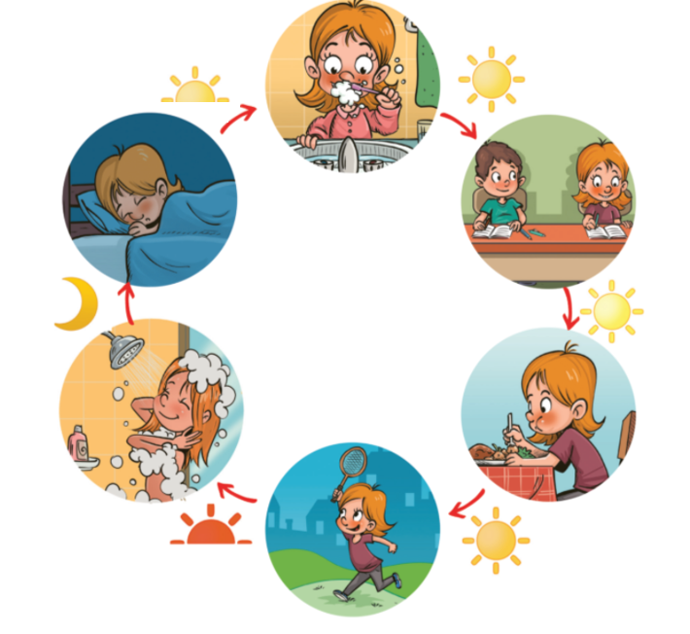
DAN
JUTRO
NOĆ
PRIJEPODNE
DOBA
DANA
VEČER
PODNE
POSLIJEPODNE

Slide 3
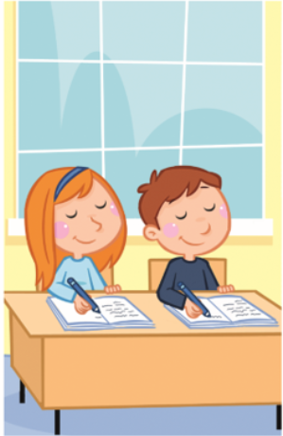
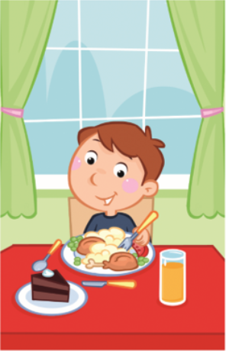
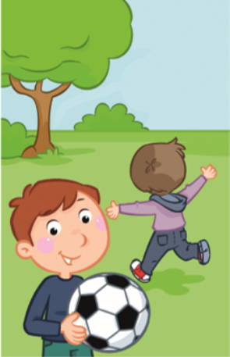
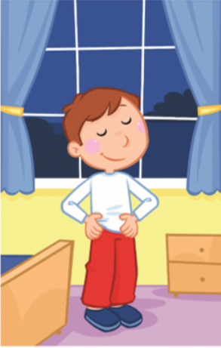
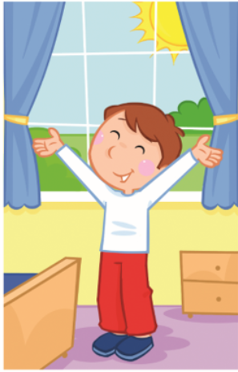
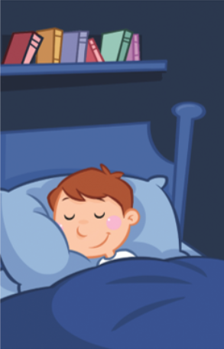
DOBA DANA
Tijekom dana bavimo se različitim aktivnostima.
PRIJEPODNE
PODNE
POSLIJEPODNE
VEČER
NOĆ
JUTRO
Što radiš tijekom dana?

Slide 4
DOBA DANA
U svako doba dana pozdravljamo drukčije.
JUTRO PRIJEPODNE
Dobro jutro!

Slide 5
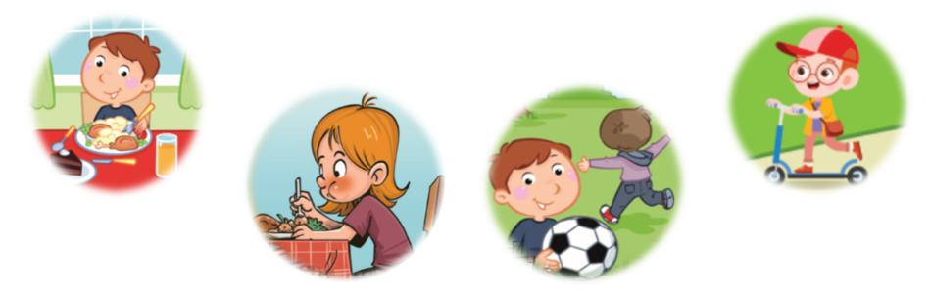
DOBA DANA
U svako doba dana pozdravljamo drukčije.
PODNE POSLIJEPODNE
Dobar dan!

Slide 6
DOBA DANA
U svako doba dana pozdravljamo drukčije.
VEČER NOĆ
Dobra večer!

Slide 7
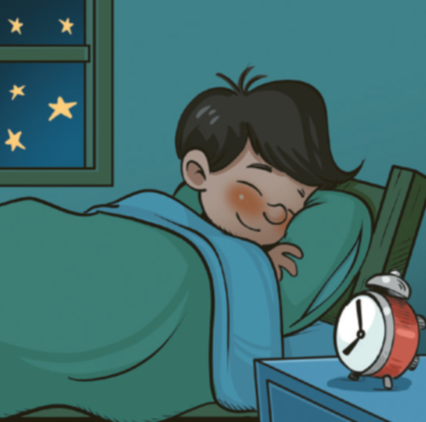
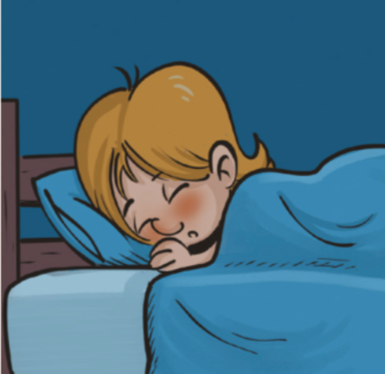
DOBA DANA
U svako doba dana pozdravljamo drukčije.
NOĆ
Laku noć!

Slide 8
PJEVAJMO
Plava uspavanka
Koje ti je omiljeno doba dana?
Što tada voliš raditi? Nacrtaj.

